Slide 1
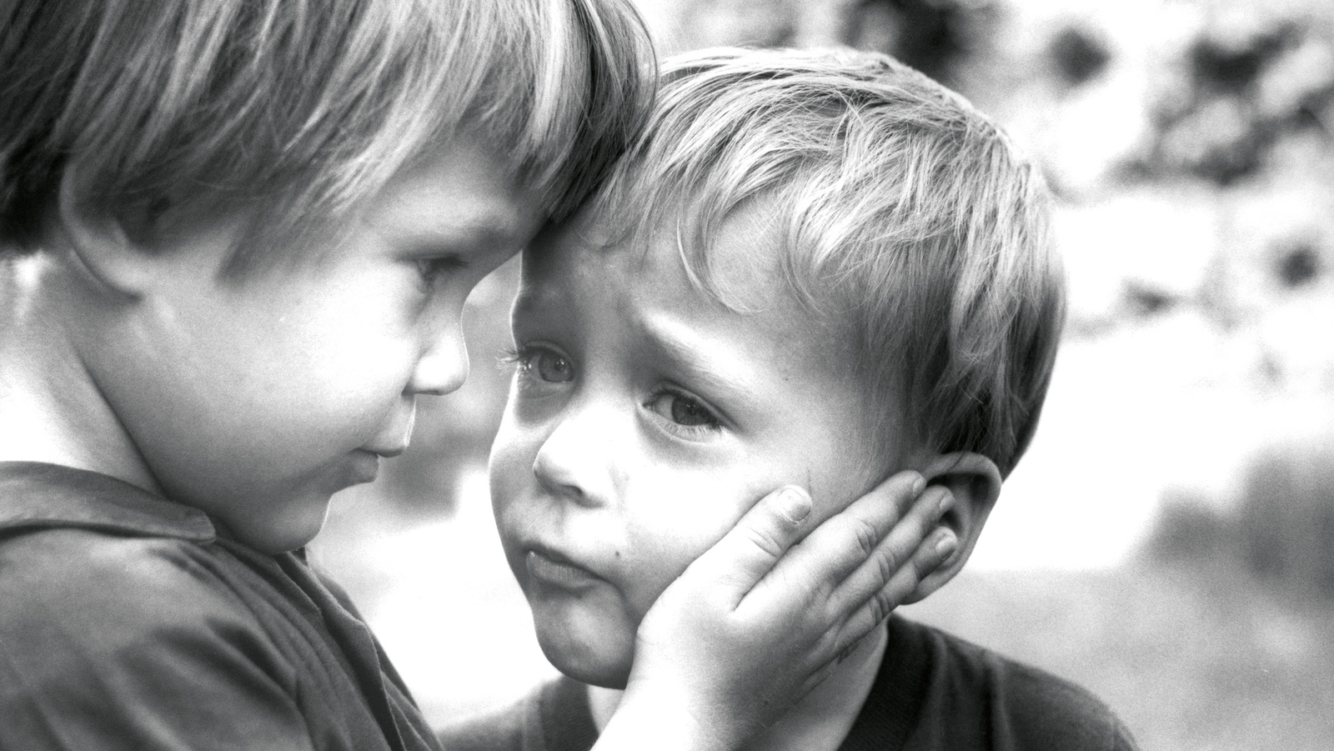
Personlighedspsykologi og ”Den mørke triade”

Slide 2
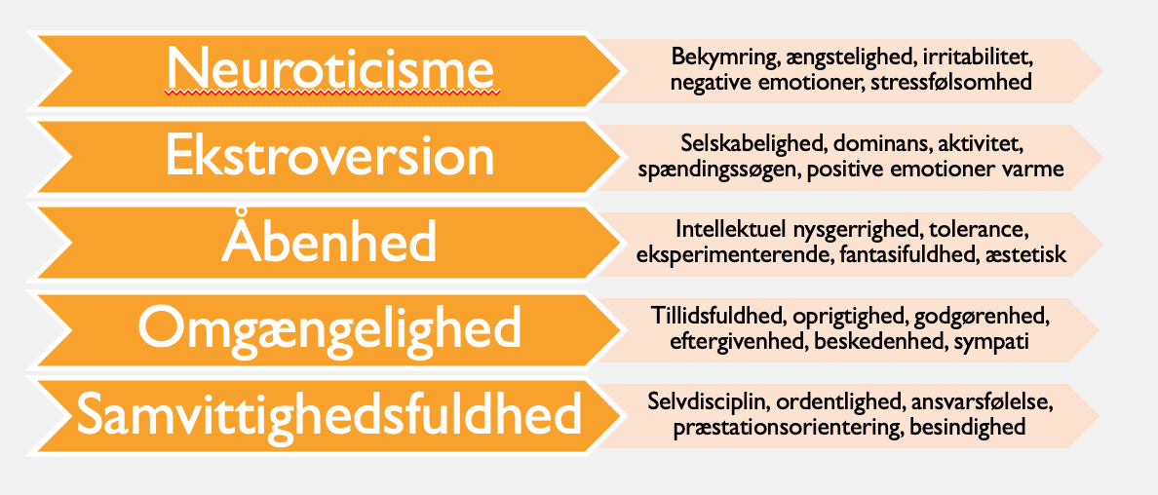
The Big Five
Personlighedsmodel, der opdeler personligheden i fem grundlæggende træk:

Slide 3
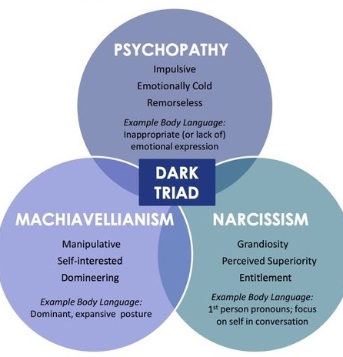
”Mørke personligheder”
Henviser til de psykologiske træk kendt som ”Den Mørke Triade”: Narcissisme, machiavellisme og psykopati.
Narcissisme: Overdreven eller sygelig optagethed af sig selv, sit udseende og sine følelser, uden evne til at engagere sig i andre mennesker eller i samfundsanliggender.
Machiavellisme: En manipulerende, amoralsk og kynisk tankegang, hvor egne mål sættes over alt andet – ”målet helliger midlet”.
Psykopati: Mangel på empati, skyldfølelse og respekt for sociale normer.

Slide 4
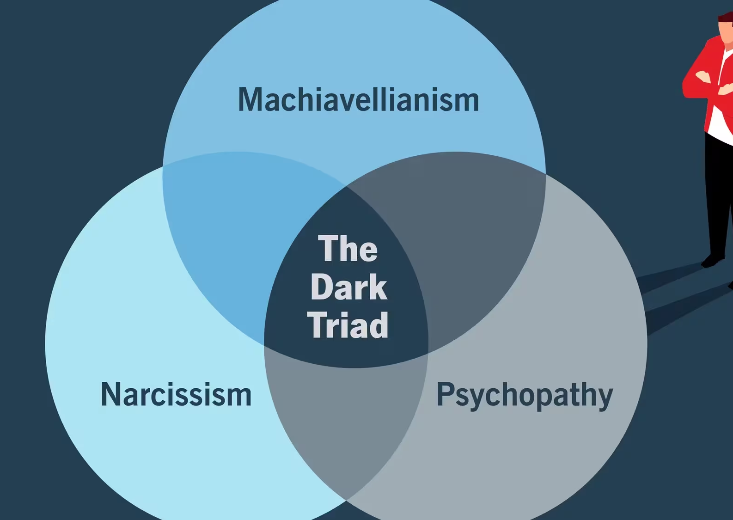
https://www.youtube.com/watch?v=VpX6ts5Z2cU

Slide 5

Resten af timen:
Læs om ”Den mørke triade” og læs dernæst afsnittet om ”Prosocial adfærd” på iBog.
Besvar arbejdsspørgsmål. Vi gennemgår dem i næste time.

